Slide 1
NAVER Maps API
함께하조(6조)
신동민
이준희
임진규

Slide 2
3. Class
2. 사용법
4. 샘플코드
1. 소개
5. 프로젝트
CONTENTS

Slide 3



1
소개
웹 또는 모바일 환경에서 위치기반으로 지도를 사용할 수 있도록 도와줌
(출처 : https://developers.naver.com/products/map/)
▶지도 표시 기능
위성지도
실시간 교통지도
자전거지도
▶약도 그리기
마커 표시
표식 그리기
확대/축소 기능
▶주소 좌표 변환
도로명 주소 지원
주소 → 좌표
좌표 → 주소
* 사용 가능 횟수 : 웹/모바일 모두 일 200,000회 (2016년 11월 1일 적용)

Slide 4
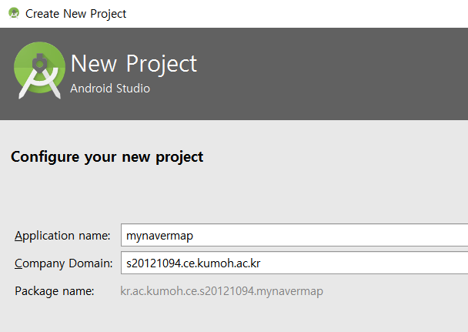
2
사용법
① Android Studio : New Project 만들기

Slide 5
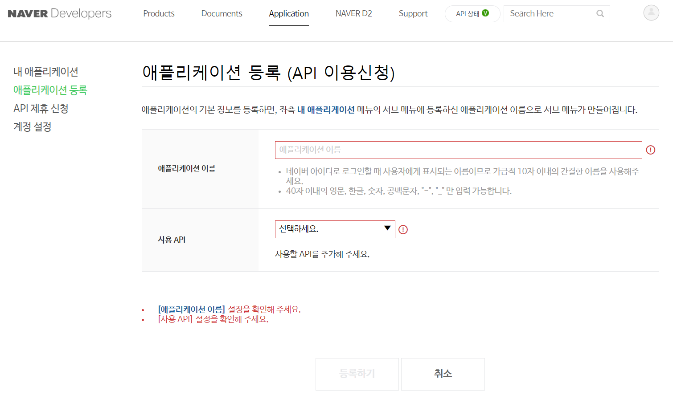
2
사용법 (https://developers.naver.com/main/)
② API 이용 신청

Slide 6
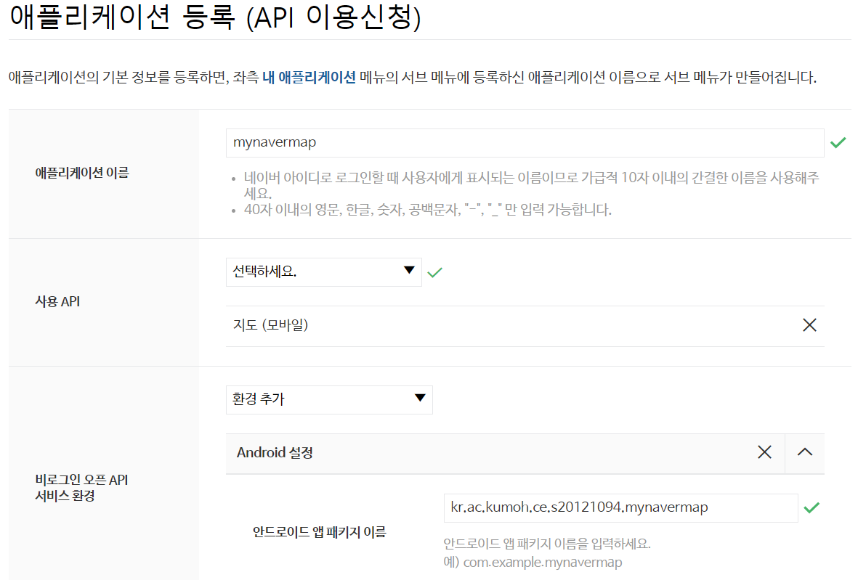
2
사용법
② API 이용 신청

Slide 7
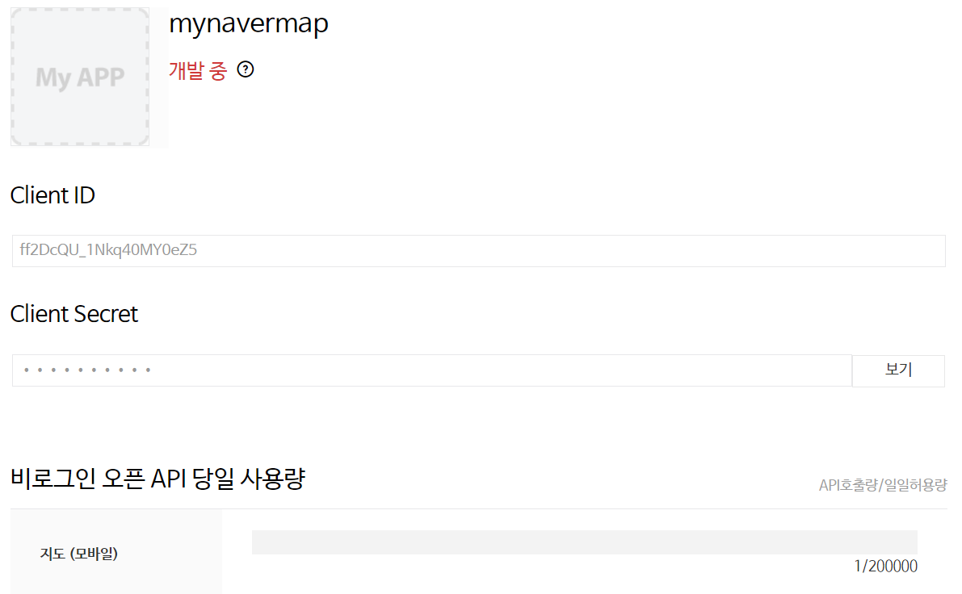
2
사용법
② API 이용 신청

Slide 8
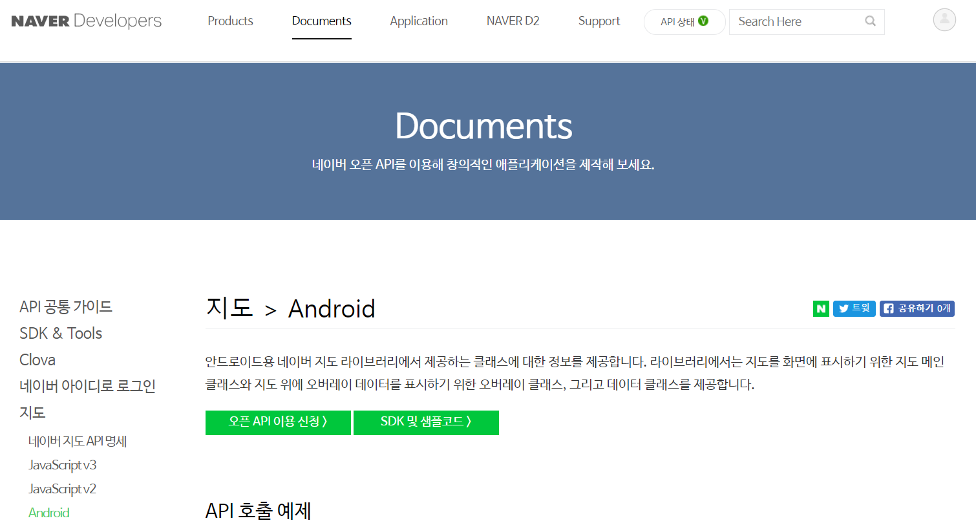
2
사용법
③ 네이버 지도 라이브러리 설정

Slide 9
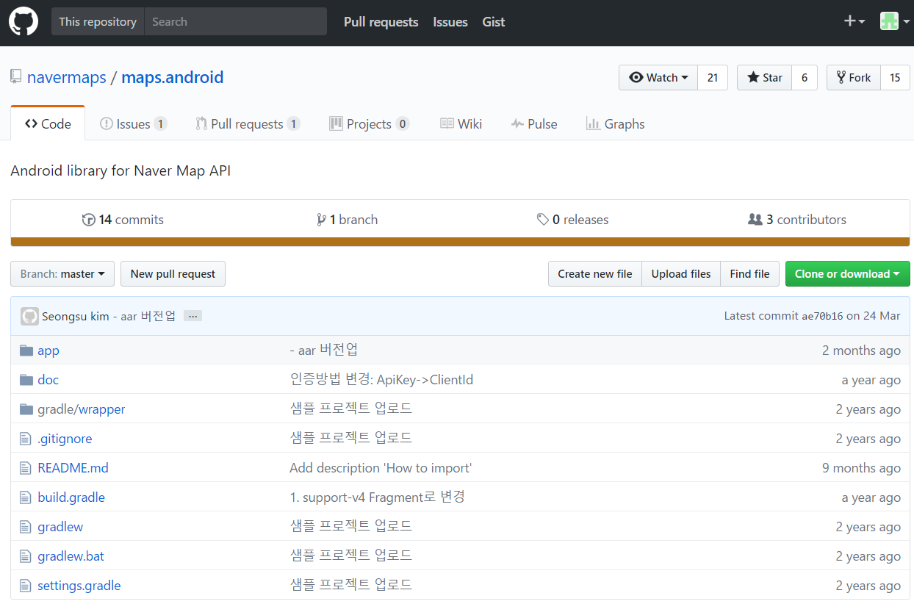
2
사용법
③ 네이버 지도 라이브러리 설정

Slide 10
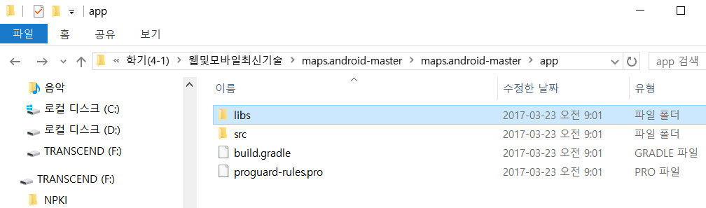
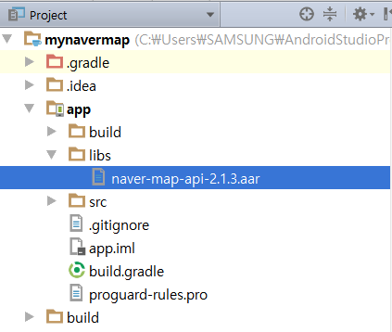
2
사용법
③ 네이버 지도 라이브러리 설정

Slide 11
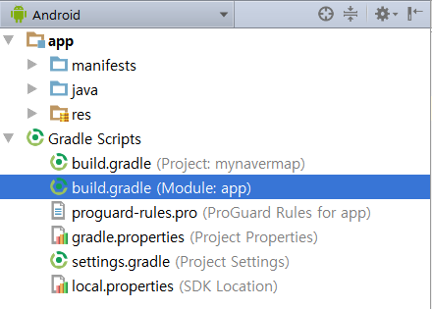
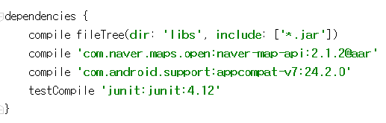
2
사용법
③ 네이버 지도 라이브러리 설정

Slide 12
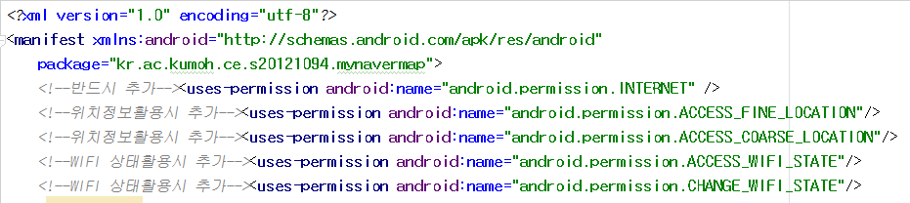
2
사용법
④ AndroidManifest.xml 설정

Slide 13
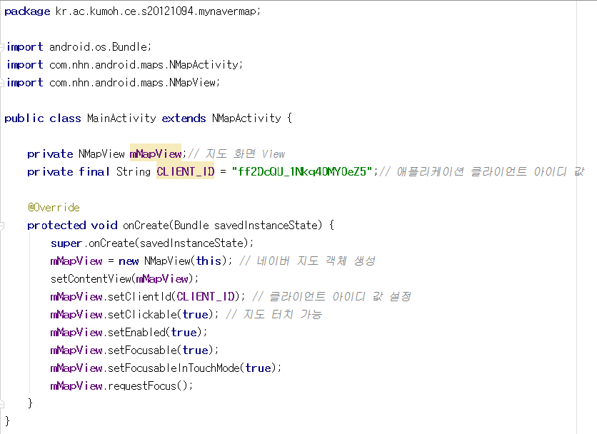
2
사용법
⑤ MainActivity.java

Slide 14
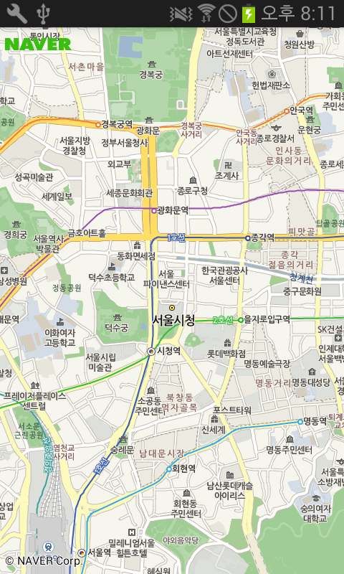
2
사용법
⑥ 결과화면

Slide 15
3
Class
Data Class
NGeoPoint
NMapError
NMapPlacemark
NMapLocationManager
NMapCompassManager
Overlay Class
NMapOverlay | NMapPathData
NMapOverlayItem | NMapPathDataOverlay
NMapItemizedOverlay | NMapCalloutOverlay
NMapPOIitem | NMapCalloutCustomOverlay
NMapPOIdata | NMapMyLocationOverlay
NMapPOIdataOverlay | NMapOverlayManager
NMapPathLineStyle | NMapResourceProvider
Map Main Class
NMapActivity
NMapView
NMapController
NMapProjection

Slide 16
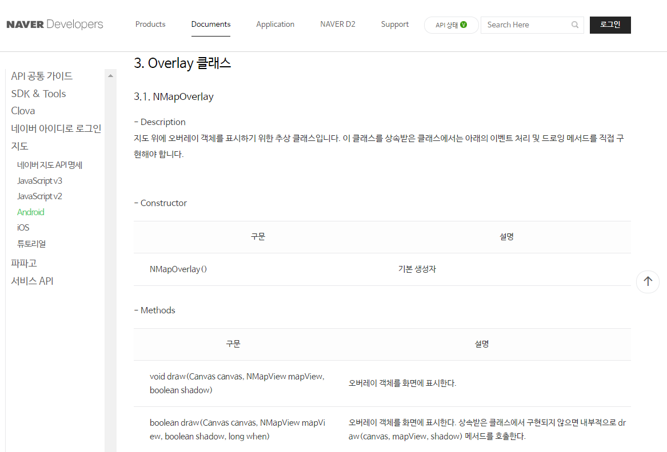
3
Class

Slide 17
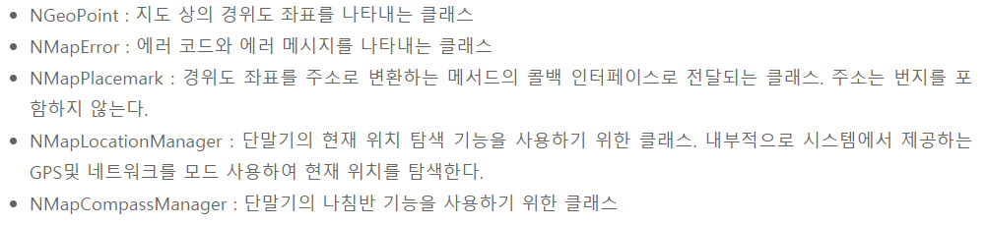
3
Class
① Data Class

Slide 18
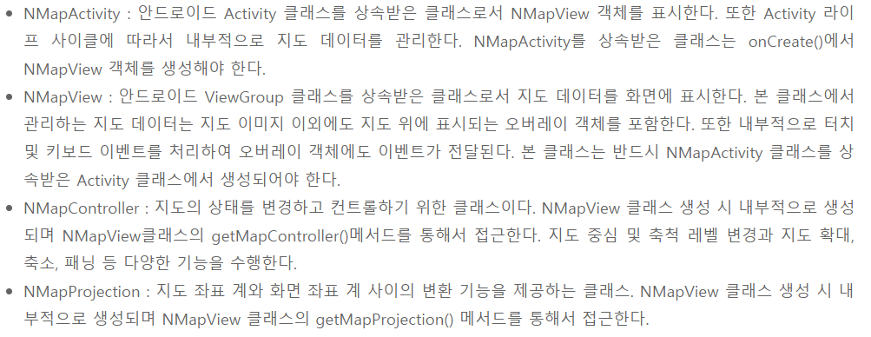
3
Class
② Map Main Class

Slide 19
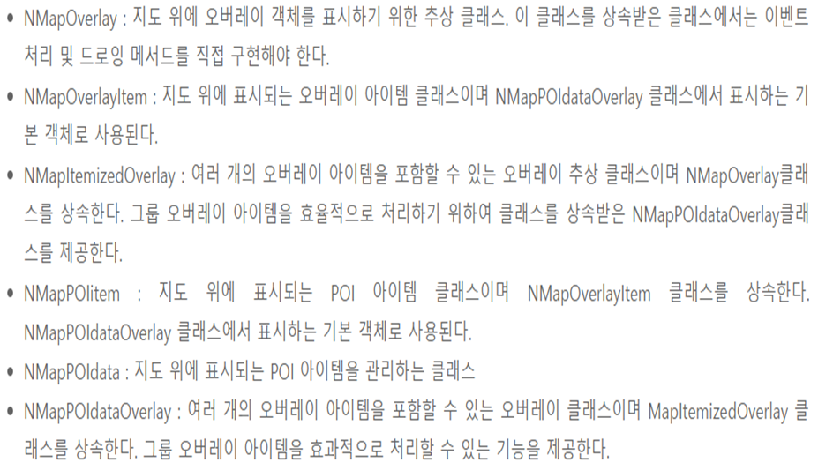
3
Class
③ Overlay Class

Slide 20
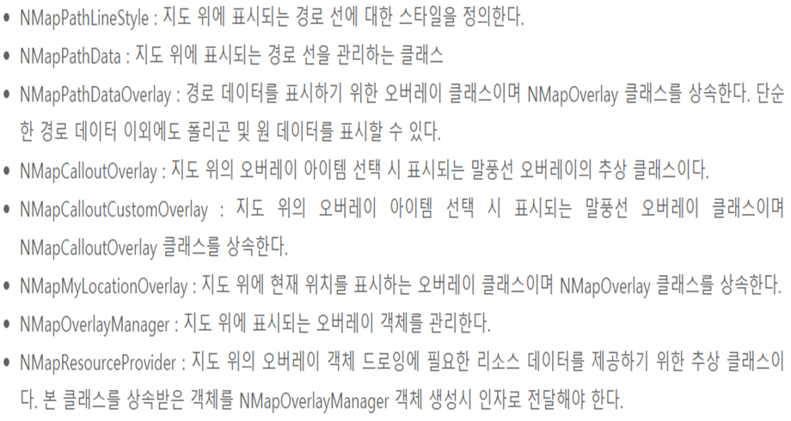
3
Class
③ Overlay Class

Slide 21
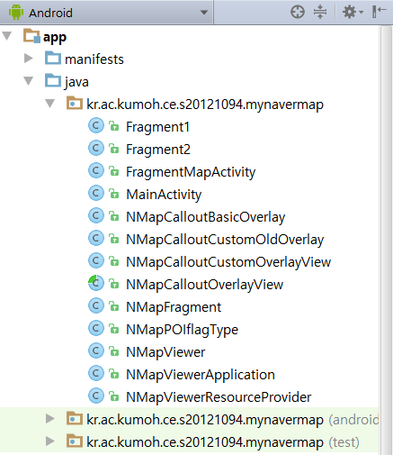
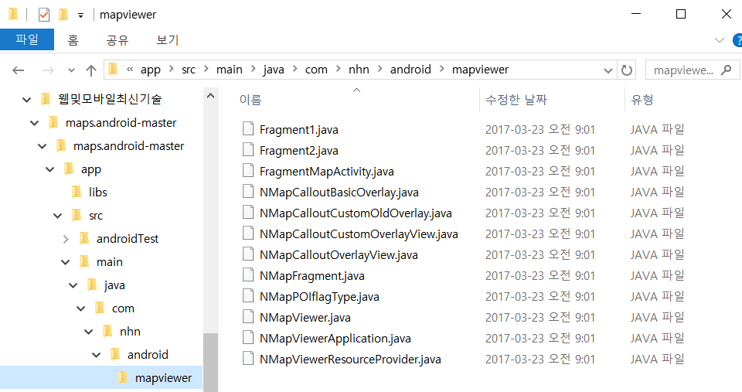
4
샘플코드
① java 파일
자신의 package명으로 변경
CLIENT_ID 입력
MainActivity = NMapViewer

Slide 22
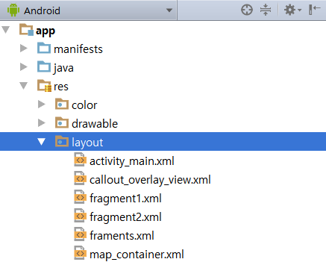
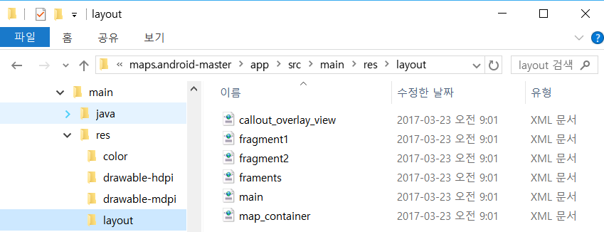
4
샘플코드
② xml 파일
자신의 package명으로 변경
activity_main = main

Slide 23
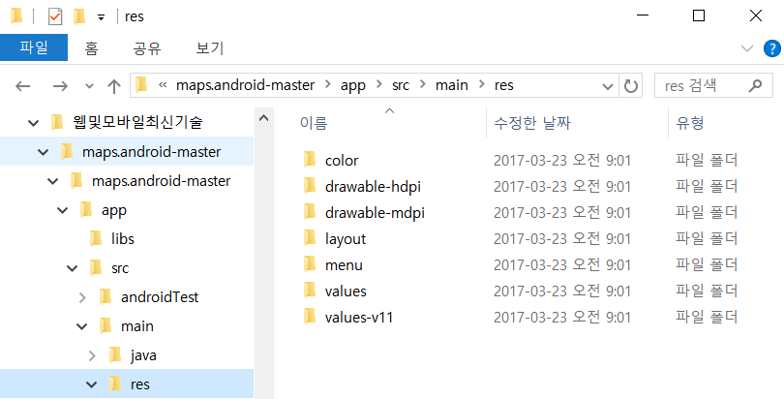
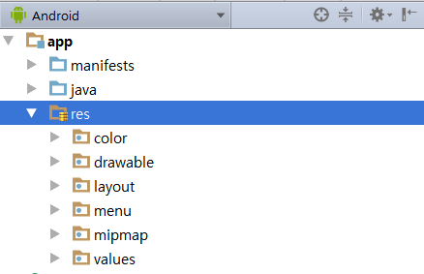
4
샘플코드
③ res폴더
자신의 package명으로 변경
자신의 프로젝트 코드에 naver제공 코드를 덧붙이는 방식으로 수행
drawable = drawable-hdpi + drawable-mdpi
values = values + values-v11

Slide 24
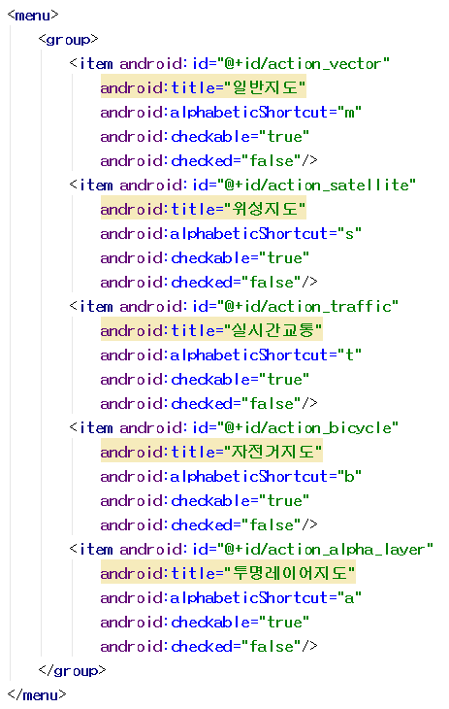
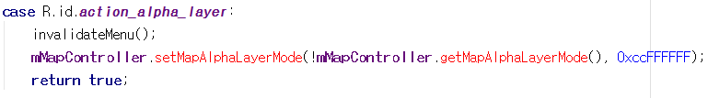
4
샘플코드
④ 문제사항 : 투명레이어지도
MainActivity.java
menu.xml

Slide 25
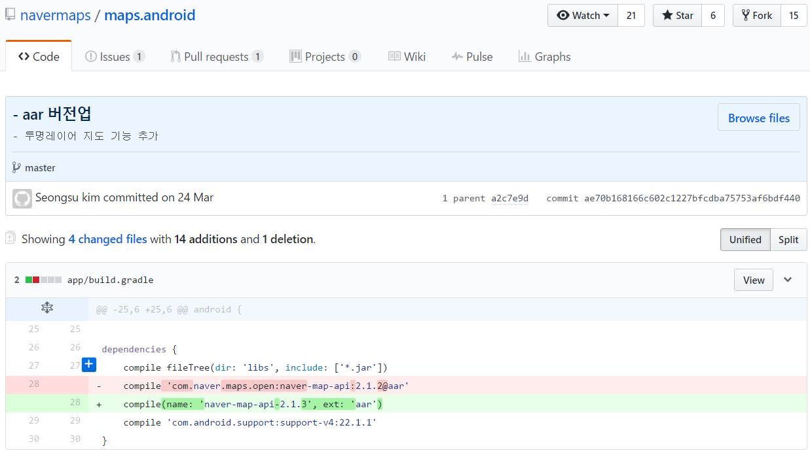
4
샘플코드
④ 문제사항 : 투명레이어지도

Slide 26
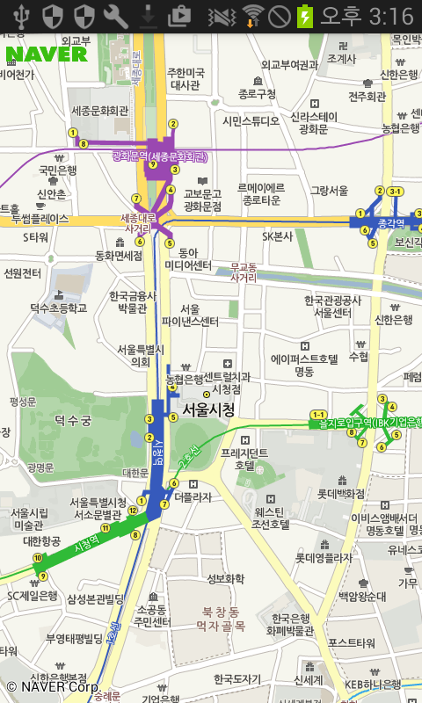
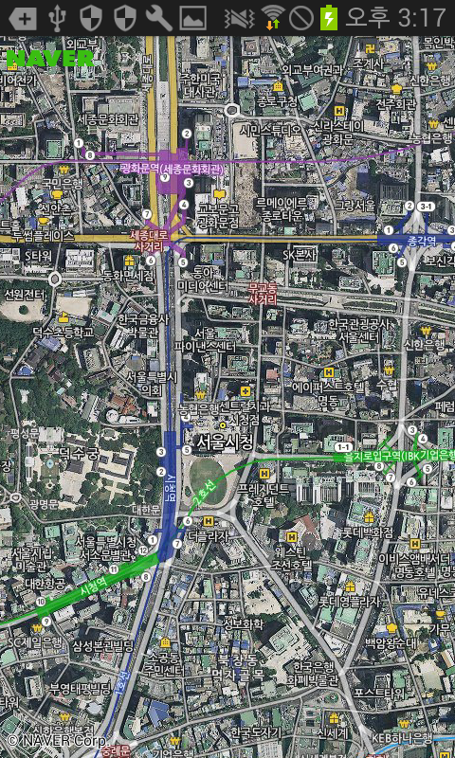
4
샘플코드
⑤ 결과화면

Slide 27
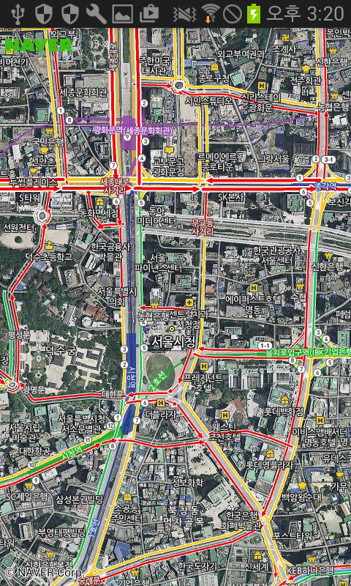
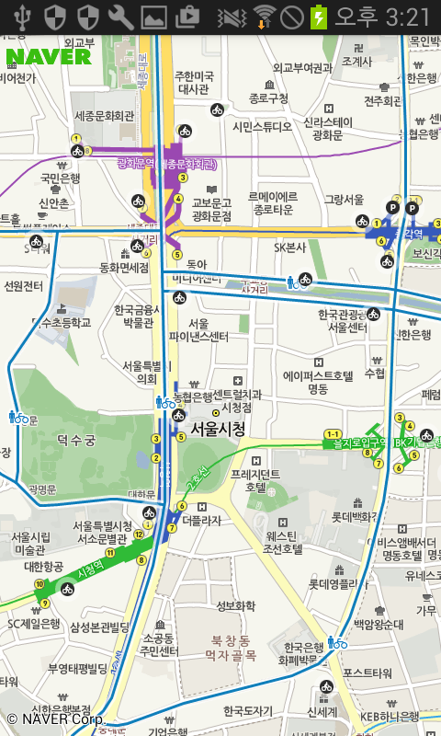
4
샘플코드
⑤ 결과화면

Slide 28
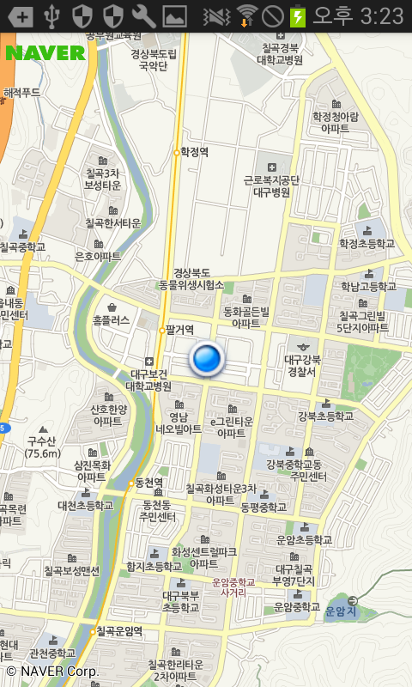
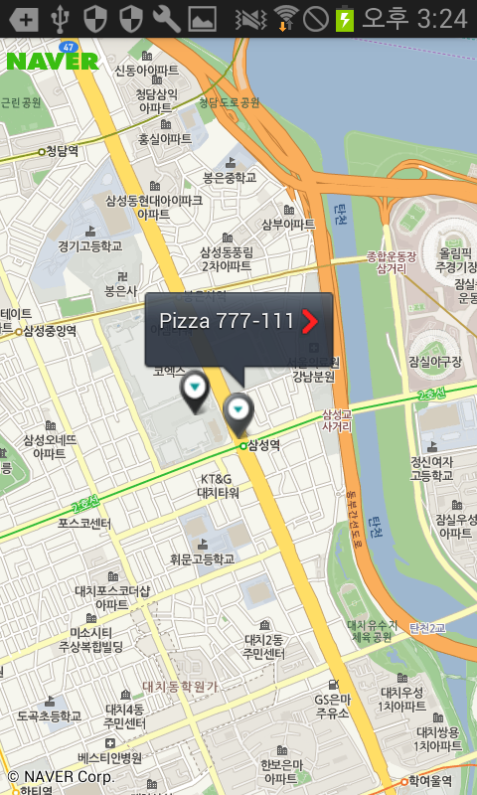
4
샘플코드
⑤ 결과화면

Slide 29
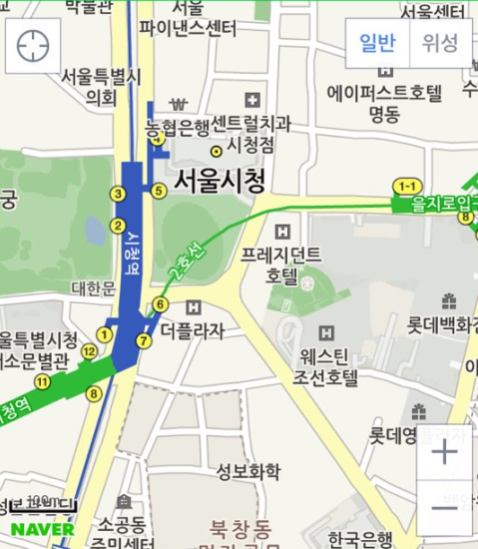
5
프로젝트
▶ 목표 사용기능
운동 GO?
사용자 위치를 기반으로 한 지도
선택 운동종목에 따른 운동시설 표시 (마커 사용)
마커 클릭 시 시설에 대한 간단한 설명
새로운 intent를 통해 게시판으로 이동
종목 축구 족구 풋살
* Naver Maps API는 사용자 위치기반 검색을 지원하지 않음
→ 사용가능 지역을 대구로 한정하여
등록된 운동시설만 표시

Slide 30
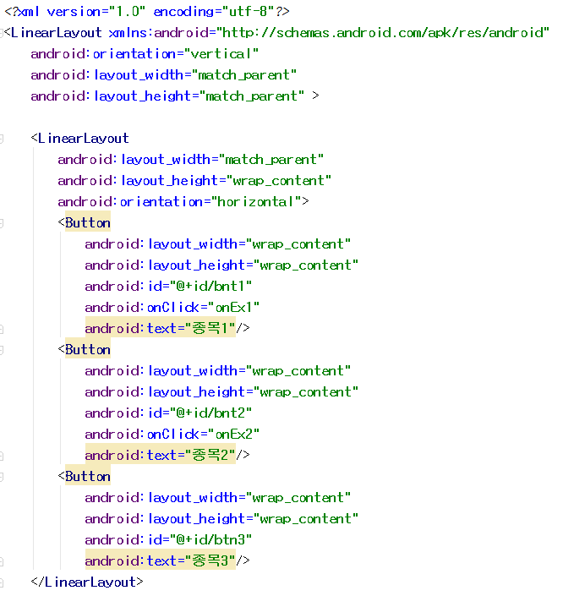
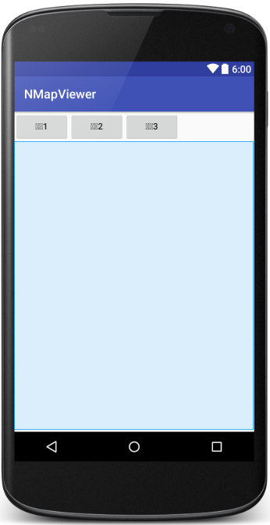
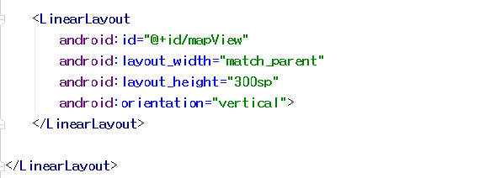
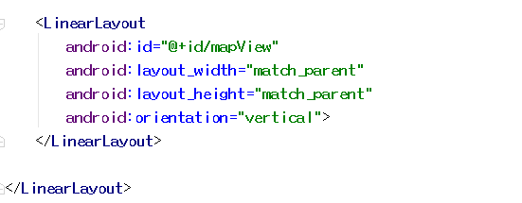
5
프로젝트
① 사용자 위치표시 : main_activity.xml

Slide 31
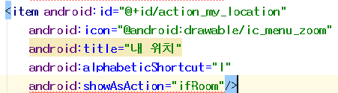
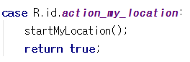
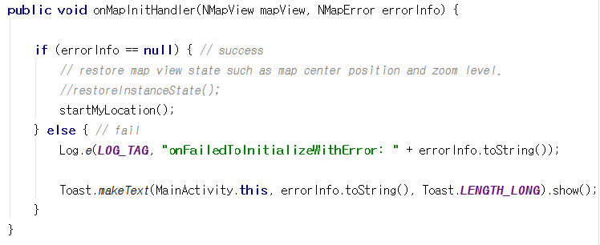
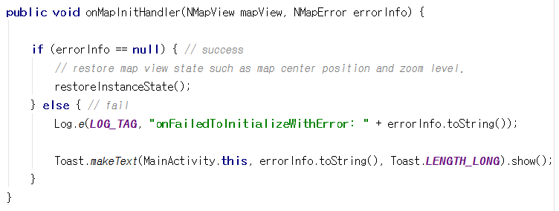
5
프로젝트
① 사용자 위치표시 : MainActivity.java
사용자 위치 표시 코드
App 실행 시 바로 적용하기
: NMapView → Interface(OnMapStateChangeListener) → onMapInitHandler()

Slide 32
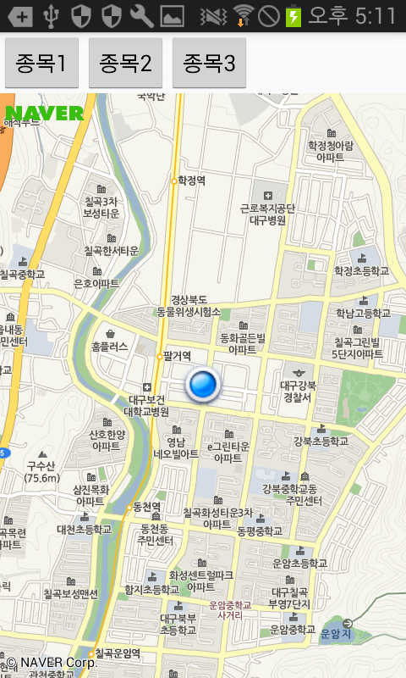
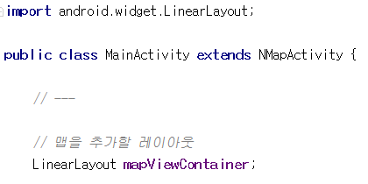

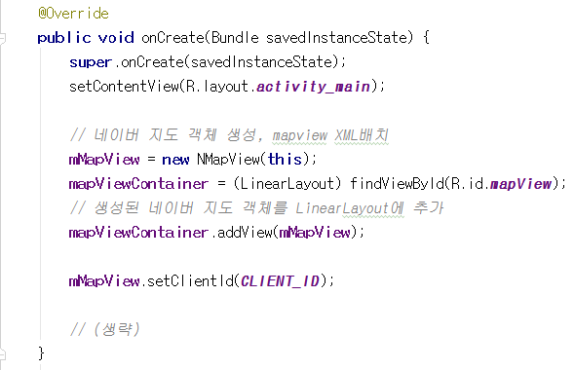
5
프로젝트
① 사용자 위치표시 : MainActivity.java
3. xml코드 변경에 따른 수정사항

Slide 33
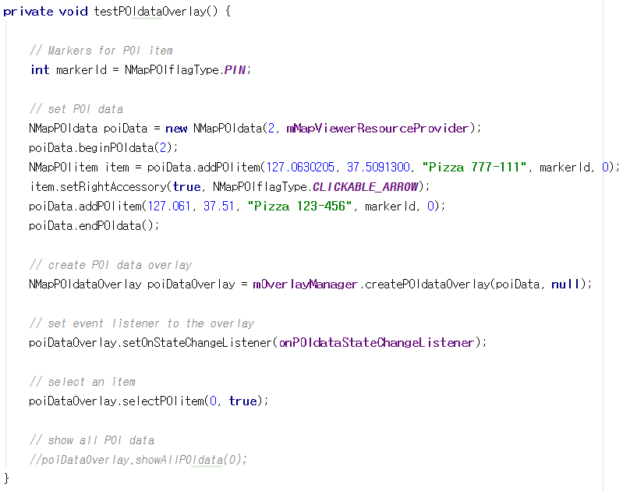
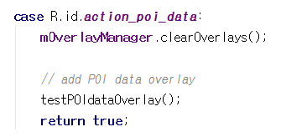
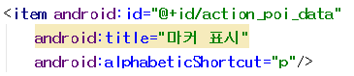
5
프로젝트
② 마커표시
1. 마커 표시 코드

Slide 34
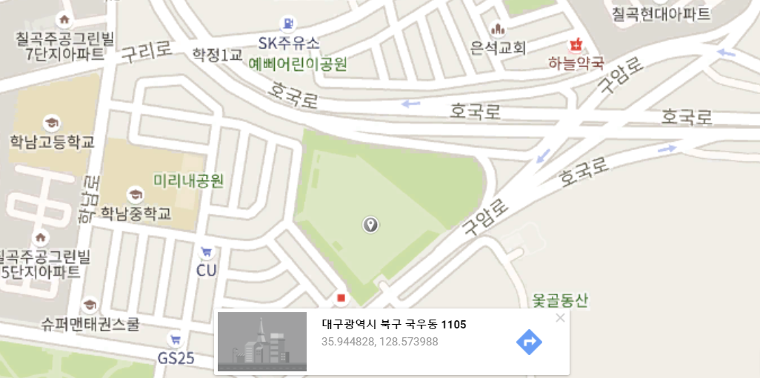
5
프로젝트
② 마커표시
2. 경도/위도 찾기
https://www.google.co.kr/maps/

Slide 35
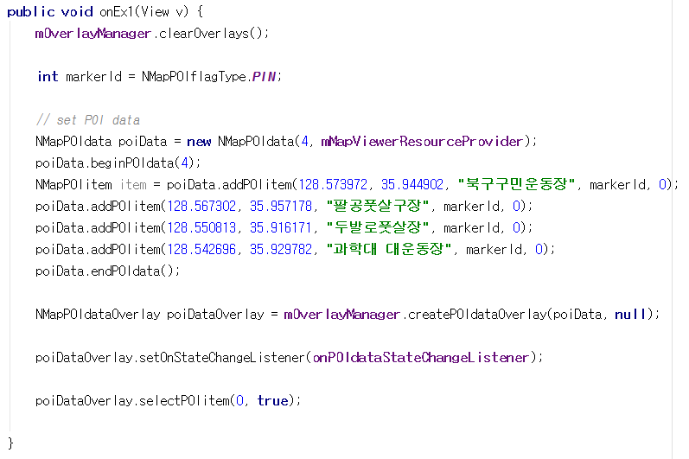
5
프로젝트
② 마커표시

Slide 36

5
프로젝트
② 마커표시

Slide 37

5
프로젝트
③ 마커클릭 이벤트 처리
: NMapPOIdataOverlay → Interface(OnStateChangeListener) → onCalloutClick ()

Slide 38
Q&A

Slide 39
NAVER Maps API
THANK YOU.

